Slide 1
늑대 - 개요
메인 콘셉트 : 조건부 꽉찬 육각형
전투 핵심 키워드 : 무리 사냥
세부 설명
1. 늑대 협력국의 주요 특징
● 늑대는 일부일처제/무리 생활 등으로 결속된 견고한 사회를 이룸
→ 이 점을 살려 협력국 우호도가 오를 때 얻는 부수 효과들은 타 협력국이 활성화 될 수록 효과가
반감되는 연구가 존재, 플레이어에게 협력국 사용 시 적절한 의존 비율을 갖출 것을 요구함
2. 늑대 병력의 주요 특징
● 늑대의 경우, 사냥 시 우두머리가 후방에서 개체들을 지휘해 사냥감의 체력을 갉아놓은 뒤,
우두머리가 직접 숨통을 끊는 위험한 역할을 담당함
→ 사거리가 상당히 길지만 근접 유닛 판정, 무리 사냥 디버프가 걸린 적을 처형하는 스킬을 지닌 고티어 유닛과
무리 사냥 디버프가 걸린 적군에게 추가 데미지를 부여하는 저티어 유닛의 구성
3. 무리 사냥 디버프
● 해당 디버프가 걸린 적은 늑대 병력에게 추가 데미지를 받음. 해당 디버프의 추가 피해들은 곱연산 적용.
● 해당 병력이 사망할 경우 늑대 병력에게 짧은 시간동안 추가 버프 부여

Slide 2
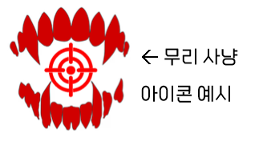
늑대 - 무리사냥
무리 사냥 - 타겟팅 디버프
세부 설명
1. 기본 스펙
● 해당 디버프가 걸린 적은 늑대 병력의 모든 공격으로부터 기본적으로 30%의 추가 데미지를 받음 (합연산)
● 해당 디버프가 걸린 적을 늑대 병력이 공격할 경우 스킬/연구에 따라 부가 효과가 붙을 수 있음
2. 아이콘 디자인
● 이전에 임시로 제작한 아이콘 예시 →
● 상당히 복잡하기에 이빨을 간소화 하거나, 시안이 잘 나오지 않으면 이빨 or 조준선 부분만 유지하는 식으로
변경 필요
● 무리 사냥 아이콘 팔레트 스왑 버전도 제작
(1단계 : 분홍색, 2단계 : 빨간색, 3단계 : 이빨 : 흰색/, 조준점 :진홍색)

Slide 3
늑대 - 우호도 연구
n배 증가 : 곱연산, +n% : 합연산
90
늑대 병력의 스킬
강화 (후술함)
40
2티어 유닛 잠금 해제
5
영토의 식량 생산량 1.2배 증가
기본 유닛 잠금 해제
45
영토/건물 나무, 철 생산량 +20%
* 늑대 이외의 활성화된 협력국 1개당 -10%, 최소 0%
100
무리사냥 디버프의
피해량 증가치
+50% → +100%로
강화
* 늑대 이외의 활성화된
협력국이 존재할 경우
해당 효과 비활성화
10
영토/건물 식량 생산량 +20%
50
늑대 병력의 공격력 +20%
15
늑대 협력국 의뢰 성공 보상 +25%
55
무리사냥 디버프의 피해량 증가치 +30% → +50%로 강화
20
늑대 병력의 방어력 +5
60
방어전투 발생 확률 -5%
* 늑대 이외의 활성화된 협력국 1개당 +5%, 최대 +5%
65
영토/건물 식량 생산량 -20%
늑대 병력의 공격력 1.5배 증가
* 늑대 이외의 활성화된 협력국 1개당 각각의 효과 +10%, 공격력 -0.25배, 최소 0%, 1배 조정
25
건물 식량 생산량 +30%
* 늑대 이외의 활성화된 협력국 1개당 -15%, 최소 0%
30
늑대 병력의 기본 공격 시 마나 회복량 +3
늑대 병력의 초당 마나 회복량 +2
70
3티어 유닛 잠금 해제
35
방어전투에서의 늑대 병력
공격력, 방어력, 체력 1.2배 증가
* 늑대 이외의 활성화된 협력국 1개당 -0.1배, 최소 1배 조정
80
늑대 방어/근거리 병력의 방어력 +10
늑대 원거리 병력의 공격력 +20%

Slide 4
늑대 - 병력 (1티어)
근거리 - 단일 공격 병력
세부 설명
1. 기본 스펙
● 단일/단일의 기본/액티브 스킬 공격, 큰 특색을 가진 점은 없지만 무난히 좋은 스탯으로 구성
2. 액티브 스킬
● 현재 공격 중인 대상에게 단일 공격 실시, 만약 대상이 공격 전에 사망할 경우 다음 타겟팅 대상에게 공격 실시
● 강화 시 : 해당 대상에게 공격과 동시에 1.5초 기절 부여
3. 패시브 스킬
● -

Slide 5
늑대 - 병력 (1티어)
원거리 - 다수 공격 병력
세부 설명
1. 기본 스펙
● 단일/다수의 기본/액티브 스킬 공격, 액티브 스킬을 통해 버프를 지속적으로 유지하며 적을 최대한
빠르게 쓸어버릴 수 있는 구성.
2. 액티브 스킬
● 최대 2명에게 공격 실시, 만약 대상이 공격 전에 사망할 경우 해당 인원수 만큼
다음 타겟팅 대상에게 공격 실시, 스킬 공격으로 인해 무리사냥 디버프가 적용된 적이 처치당할 경우
모든 아군에게 3초간 공격속도, 공격력 +20% 증가 버프 부여 (여러 번 적용될 경우 중첩 X, 지속 시간만 갱신)
● 강화 시 : 무리사냥 디버프가 적용된 적에게 추가 피해 +50%
3. 패시브 스킬
● -

Slide 6
늑대 - 병력 (1티어)
방어 - 전선 유지 특화
세부 설명
1. 기본 스펙
● 단일/기타의 기본/액티브 스킬 공격, 액티브 스킬을 통해 아군을 치유하며 화력 유지에 기여함
2. 기본 공격 추가 효과
● 기본 공격 시 해당 대상에게 무리 사냥 디버프 부여
3. 액티브 스킬
● 자신 주변으로 300f 범위 내의 아군을 치유
● 강화 시 : 아군 치유와 동시에 5초간 공격속도 +20% 부여
4. 패시브 스킬
● 무리 사냥 디버프가 부여된 대상에게 아군이 입힌 피해량의 10%만큼 체력 회복

Slide 7
늑대 - 병력 (2티어)
근거리 - 범위 공격 병력
세부 설명
1. 기본 스펙
● 단일/범위의 기본/액티브 스킬 공격, 범위 공격을 통해 체력 회복을 하며 전선 유지에 도움을 줌
2. 액티브 스킬
● 120°, 반지름 250px의 부채꼴 범위 내부 적에게 피해를 입히며 피해량의 15%만큼 체력 회복
● 강화 시 : 피해량 계수 2.5 → 3.5로 증가
3. 패시브 스킬
● 피격 피해의 1% 만큼 마나로 치환
적
250px
기준점
120°
시전 병력

Slide 8
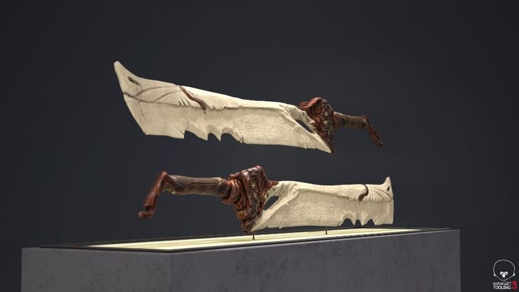
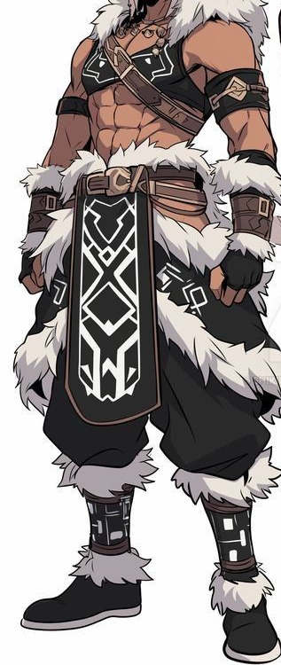
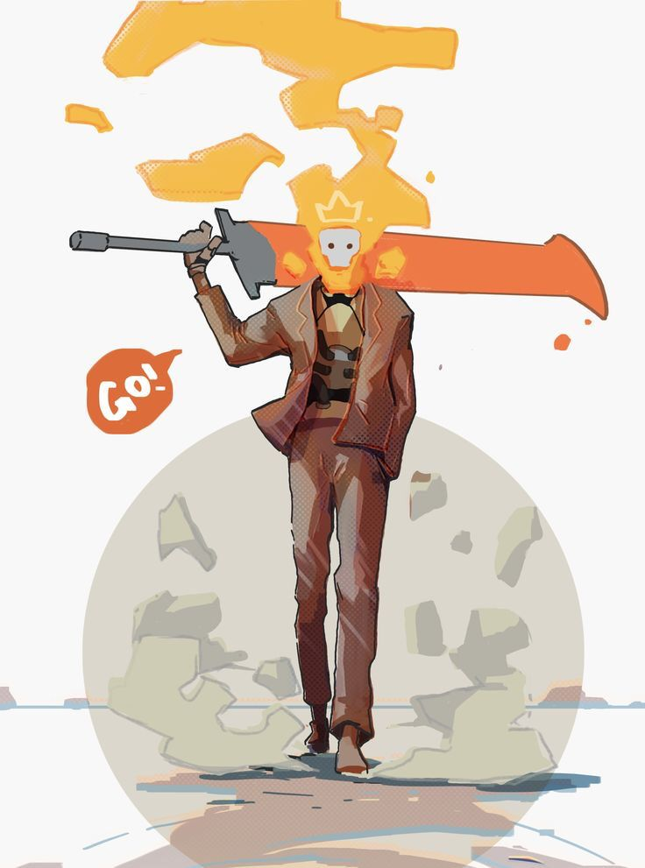
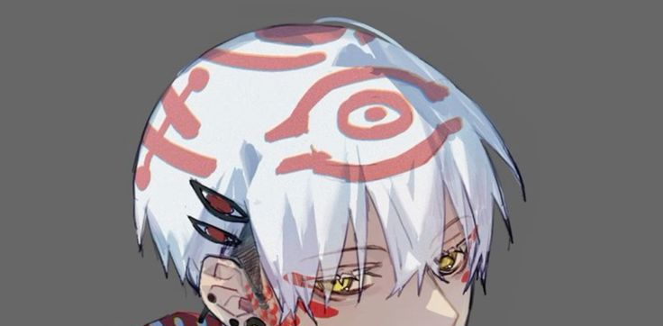
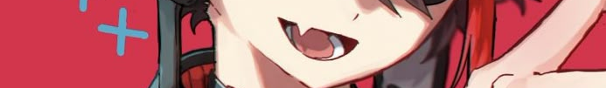
늑대 - 병력 (2티어)
디자인 초안
검 손잡이 끝
옷 : 상단 디자인처럼 털로 장식한
짙은 초록-검정 배합 (팔토시 제외)
장식 : 검 손잡이 끝 붉은색 끈을
묶어 늘어뜨리기, 벨트의 왼쪽에
뼈 단검 1개 추가, 송곳니 장식
귀고리 양쪽으로 착용
기본 자세 : 정면샷 + 오른 어깨에
대검 올리기, 대검의 경우 뼈 재질의
날카로운 외형/검날이 길게 제작
외형 : 1티어 근접 피부색에서
조금 더 밝게, 머리카락 색은 그대로
헤어스타일 : 차분하게 밑으로 내리기
별도의 장식 X
얼굴 : 눈 밑에 밝은 색의 간단한
선 추가, 입은 약간 웃으며 오른쪽에
튀어나온 송곳니 추가 , 눈 색은 금색

Slide 9
늑대 - 병력 (2티어)
원거리 - 다수 공격 병력
세부 설명
1. 기본 스펙
● 다수/기타의 기본/액티브 스킬 공격, 2명씩 적을 공격하며 스킬로 공격속도를 증가시켜 DPS를 높이는 병력
2. 액티브 스킬
● 5초간 자신의 공격 속도 100% 증가
● 강화 시 : 스킬 사용 시 무제한으로 중첩되는 공격 속도 10% 획득
→ 해당 유닛에게 별도로 공격 속도 중첩을 체크할 변수 추가 바람
3. 패시브 스킬
● -

Slide 10
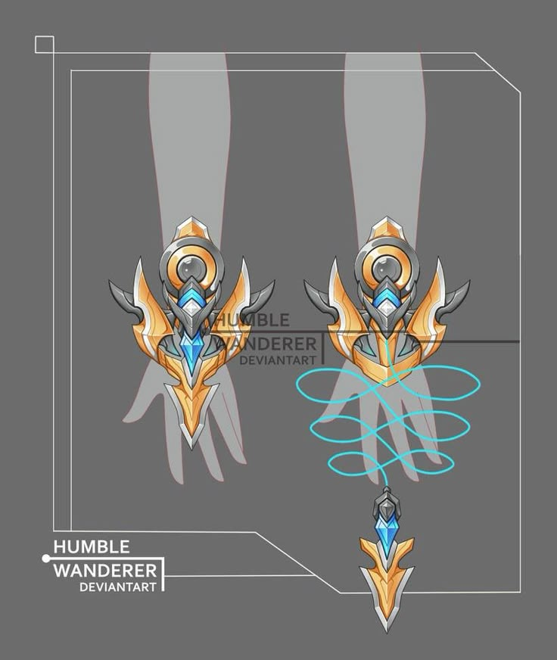
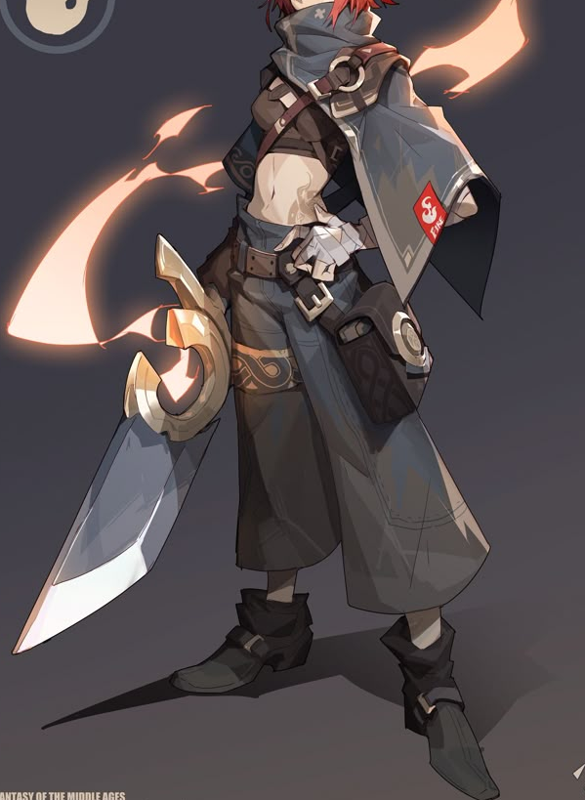
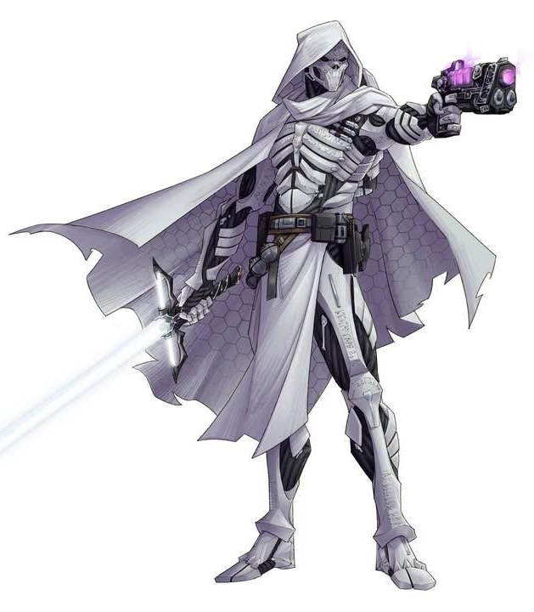
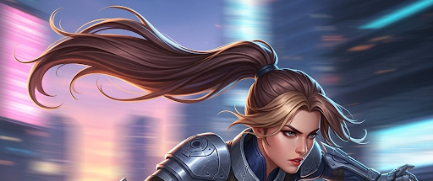
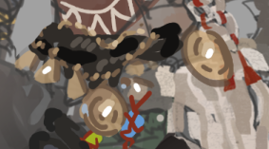
늑대 - 병력 (2티어)
디자인 초안
옷 : 크롭티 + 넓은 통바지, 입을
가리는 망토 (남색/흰색 배합)
장식 : 양 손의 검지 손가락에
파랑/하늘색 배색의 보석이 박힌
얇은 금반지, 왼쪽 허리춤에
은색 장식 2개 추가 (모양은
지도자 일러스트와 같게)
기본 자세 : 위의 사진처럼 약간 왼쪽
바라보기, 무기의 경우 마법 화살을
발사하며, 손목에 착용한 작은 석궁
1쌍으로 설정
외형 : 1티어 원거리 피부색과 같게,
머리카락 색은 흰색 + 하늘색 붙임머리
헤어스타일 : 포니테일 + 오른쪽으로
흩날리기, 앞머리 또한 양쪽으로 갈라져
속도감 표면
얼굴 : 쾌활한 얼굴, 시선은 뻗은 팔의
너머를 바라보게 처리, 별도의 추가
디테일 없음, 눈 색은 옅은 붉은색

Slide 11
늑대 - 병력 (3티어)
근거리 - 빠른 적 병력 정리
세부 설명
1. 기본 스펙
● 단일/범위의 기본/액티브 스킬 공격, 넓은 범위 내의 적을 공격하여 피해를 입히고 조건부 처형/아군 전체 버프 제공
2. 액티브 스킬
● 전방에 가로 세로 1500px * 500px 직사각형 범위 공격 발동, 공격 적중 시 체력이 20% 이하인 적은 즉시 처형,
처형당한 적이 무리사냥 표식이 있을 경우 아군 MarkHunted2 부여
● 강화 시 : 피해량의 1%만큼 체력 회복
3. 패시브 스킬
● 해당 병력의 공격력은 고정되며, 연구 등으로 증가하는 공격력 수치 1%당 공격 속도 1%로 전환됨
1500px
기준점
적
시전 병력
500px

Slide 12
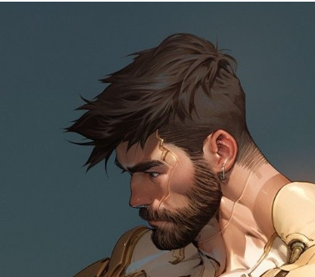
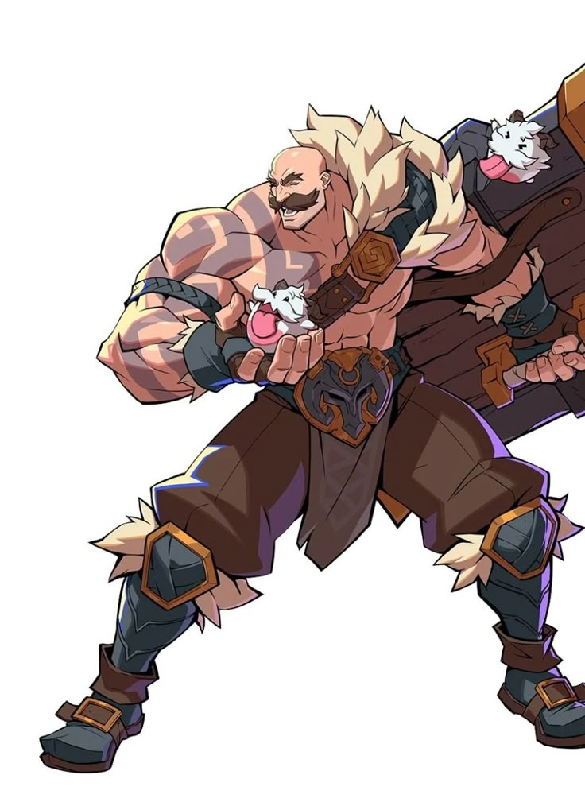
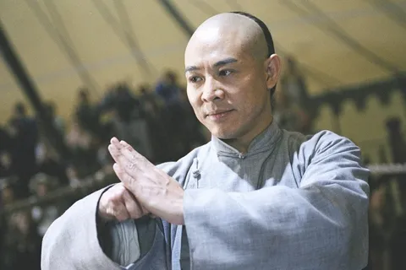
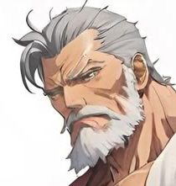
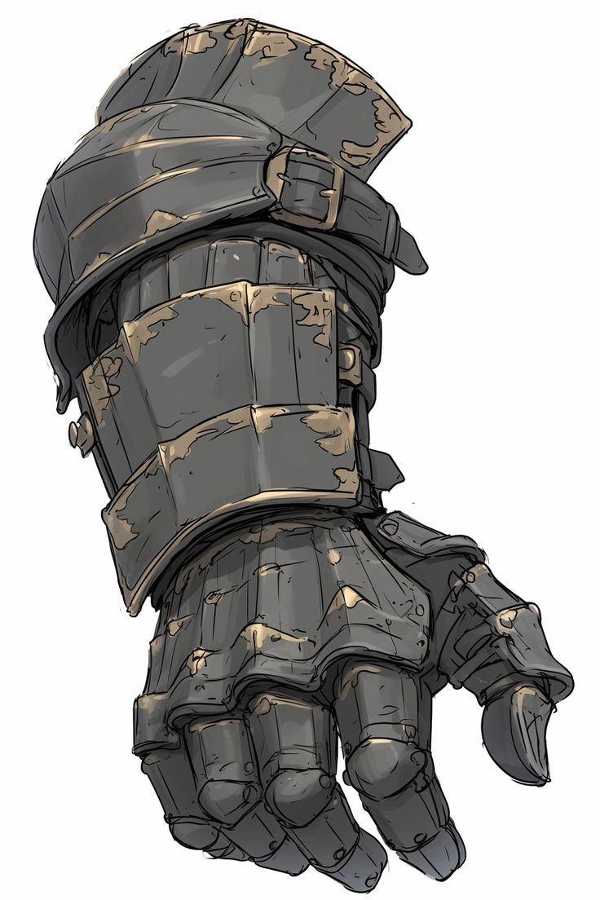
늑대 - 병력 (2티어)
디자인 초안
옷 : 털로 장식한 빨강-검정 배합
견장 및 허리띠, 바지는 통 작게,
철제 정강이 각반에 건틀릿처럼
금색 링 감기
장식 : 견장에 붉은색 끈 매듭 추가,
양팔 이두~삼두근 부분에 문신
추가
기본 자세 : 포권 + 양 다리를 살짝
벌리기, 몸은 오른쪽을 바라보기,
시선만 정면으로 처리
무기는 금색 링이 감긴 철제 건틀렛
외형 : 살구색 피부, 검은 색 머리카락
헤어스타일 : 짧은 투블럭 (위 사진)
얼굴 : 위에서 내려다보는 듯한 시선,
입은 굳건하게 닫혀있음
위의 사진처럼 검은 수염 추가
수염의 길이는 아래 사진처럼 약간 길게

